Slide 1





АКСЕЛЕРАТОР ПГУ «НЕЙРОБУМ»
«e-English»

Slide 2

Актуальность проекта
Английский язык был и остаётся языком международного общения
A
53% населения РФ хотят свободно говорить на анг.языке*
Недавнее исследование показало, что 80% молодёжи хотят изучать английский язык***
B
42% изучающих язык ”забрасывают” из-за отсутствия практики и сопутствующей потери знаний**
C
*, ** - Источник: gazeta.ru https://turbo.gazeta.ru/social/news/2022/12/09/19229173.shtml
***- Источник: cyberleninca.ru
https://cyberleninka.ru/article/n/znachimost-roli-izucheniya-angliyskogo-yazyka-v-zhizni-i-professii-sovremennoy-molodezhi/viewer

Slide 3

Целевая аудитория проекта
ЦА: Люди 16-30 лет, активно изучающие английския язык.
.
Ядро ЦА: студенты ВУЗов, изучающих английский язык в рамках учебной программы
.

Slide 4
Ключевая проблема
Трудно запомнить все английские времена
Трудно использовать в речи, даже если запомнили
Быстро теряется навык при перерыве в языковой практике

Slide 5
Предлагаемое решение и функционал
Обучающий курс на платформе Stepik, созданный на базе уникальной авторской методики.
Курс содержит
теорию (текст)
обучающие видео
примеры
тесты

Slide 6
Ценностное предложение
Простое объяснение и гарантированное усвоение
с первого раза.
Объясняем один раз - запоминается на всю жизнь.
01
02
03
Выучить НАКОНЕЦ английские времена
Свободно их использовать в речи сразу после обучения
Выучить ВСЕ времена за один раз

Slide 7
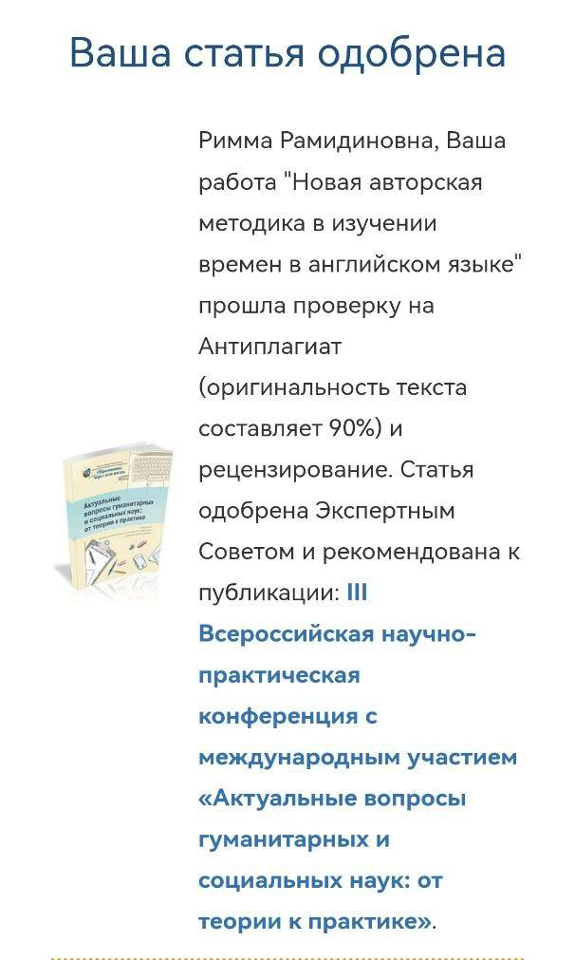
Суть и эффективность методики
Первая апробация: тесты
94%
67%
средний
результат
других
методик
средний
результат
методики
Сборник «Актуальные вопросы гуманитарных и социальных наук: от теории к практике», ИД “Среда”

Slide 8
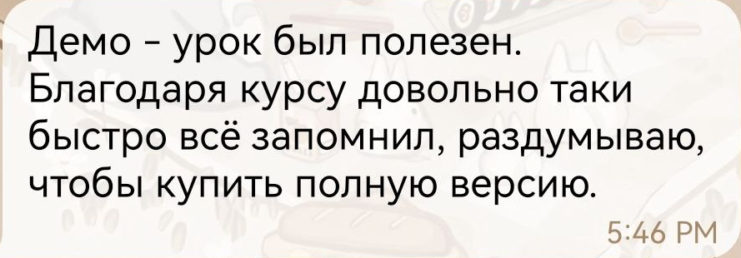
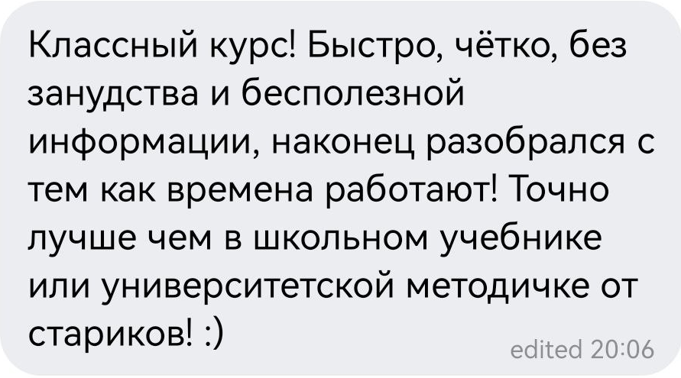
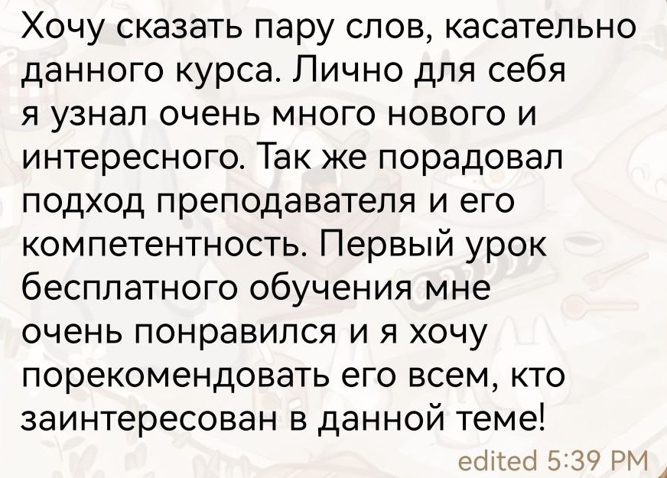
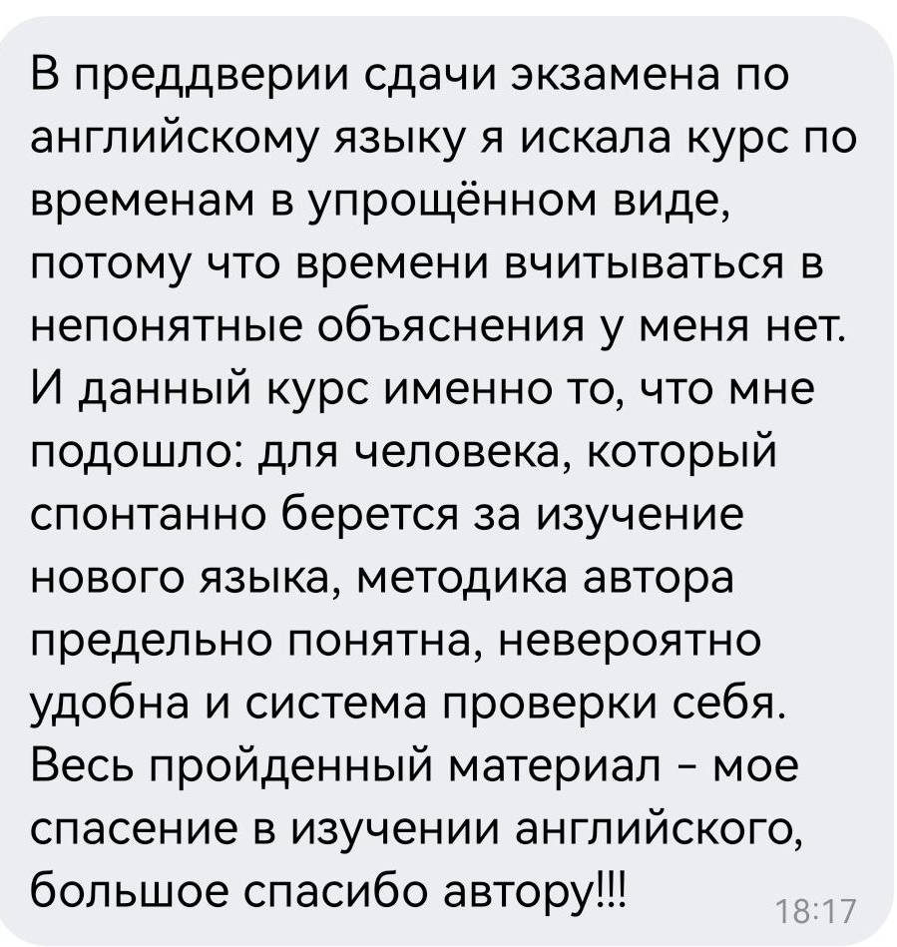
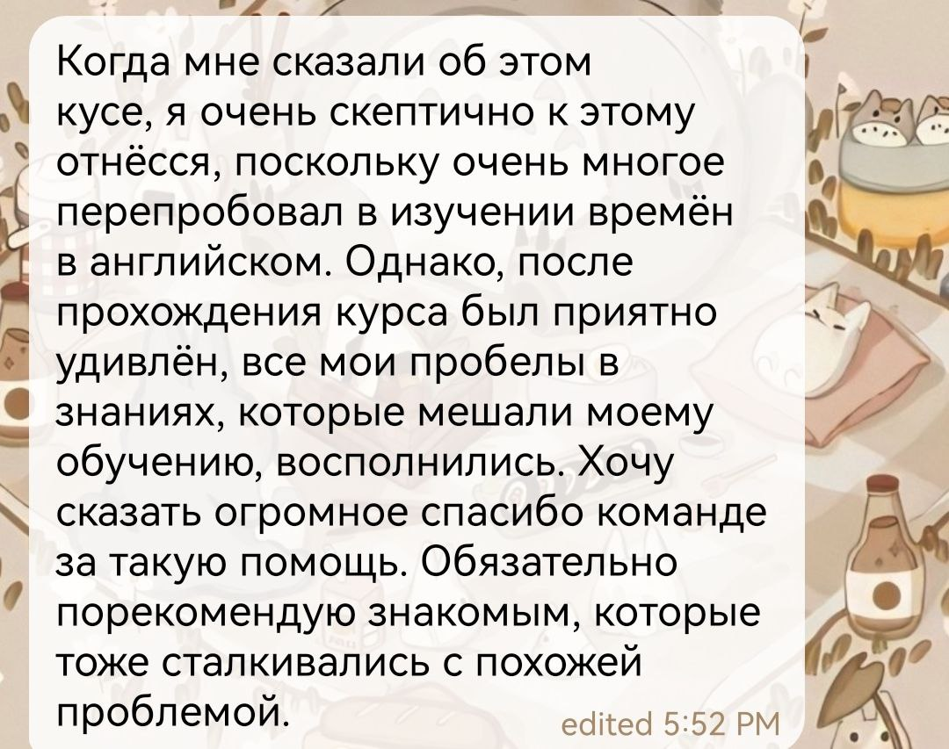
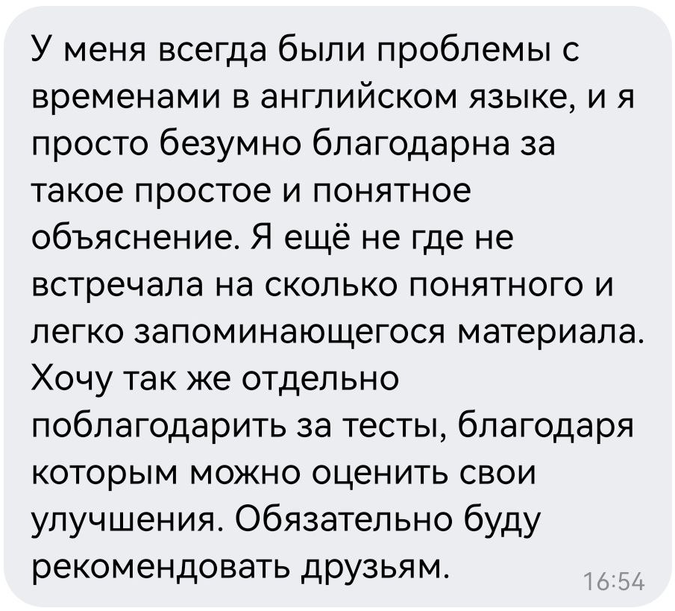
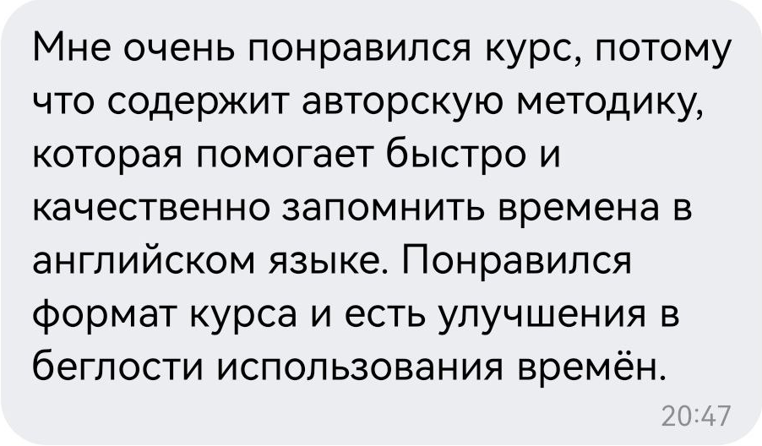
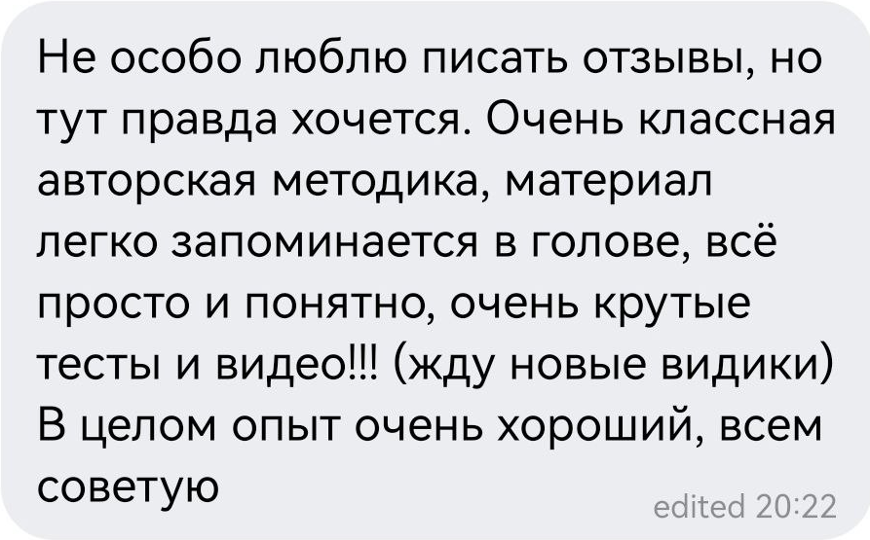
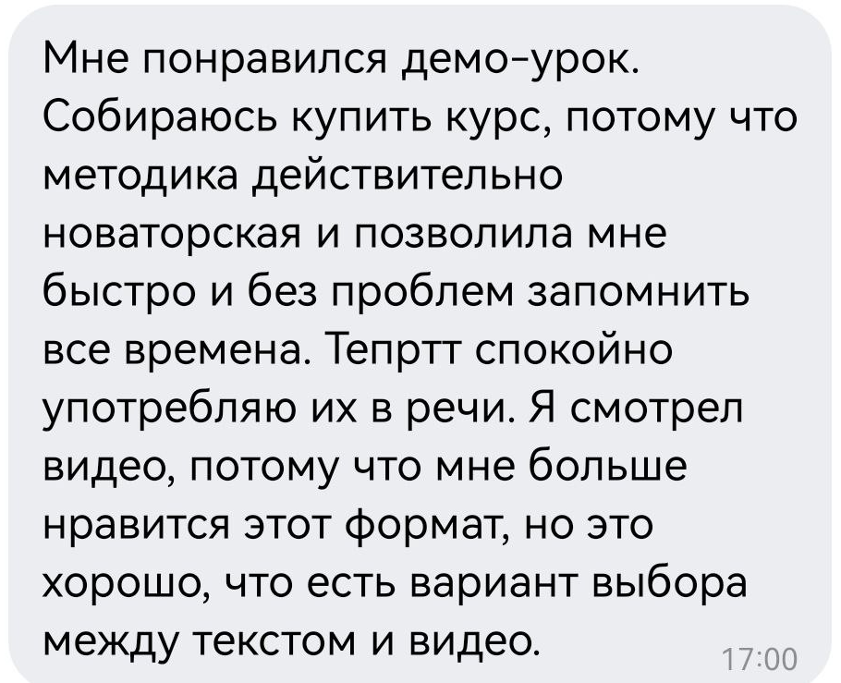
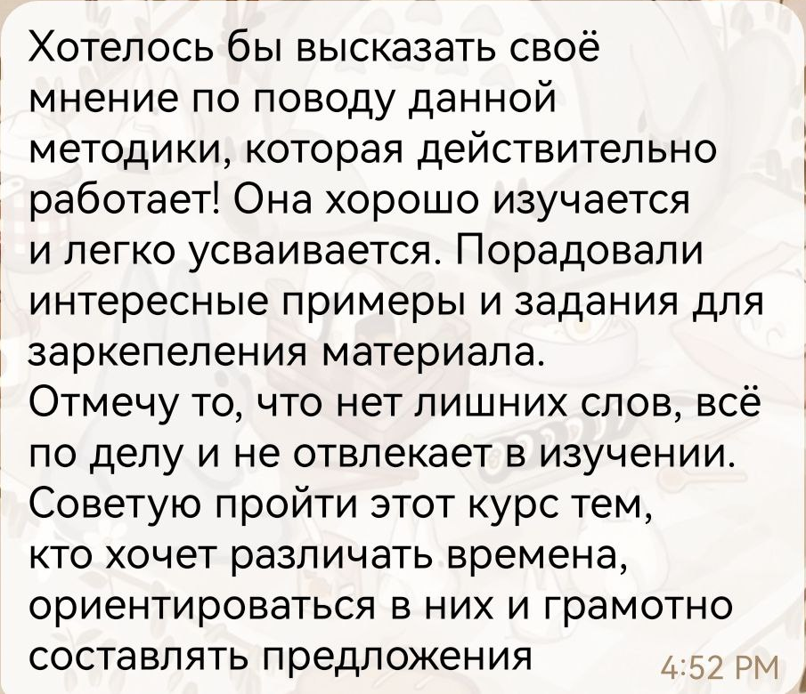
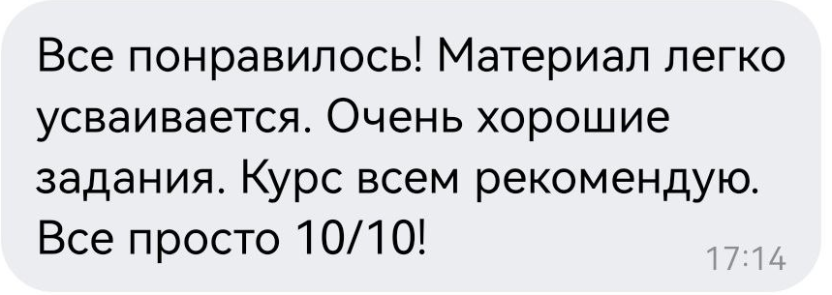
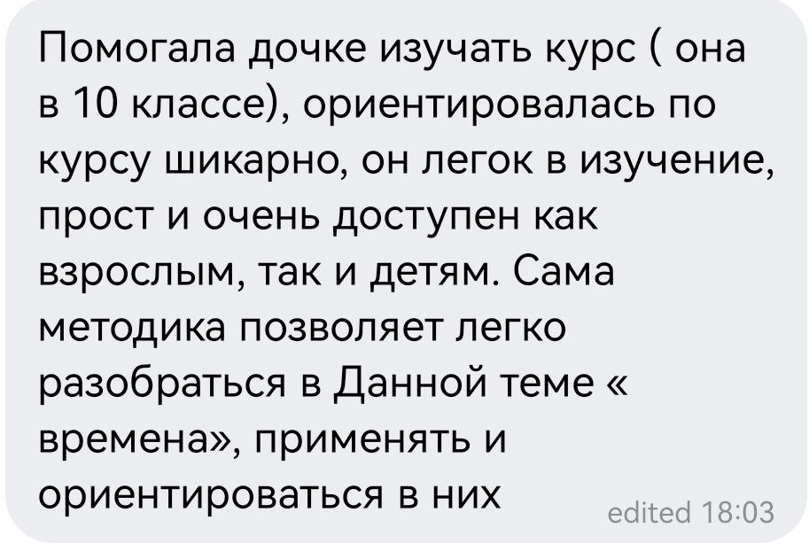
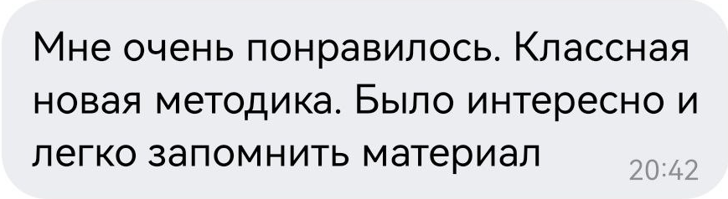
Отзывы о нашем курсе

Slide 9

ПРОТОТИП
Курс на платформе
Stepik
https://stepik.org/course/187296/syllabus

Slide 10
Бизнес-модель
Модель монетизации и потоки доходов:
подписная модель с пробным периодом (Freemium)
в будущем- доходы от рекламы
Каналы распространения:
Реклама в соц.сетях (VK, TikTok, хештеги)
Сервисы поиска репетиторов (профи.ру и т.п.)
Стикеры и хештег в ВК
Структура издержек
постоянные расходы: 12%;
переменные: 88%
D
YOUR TITLE 01

Slide 11
Финансовые показатели
Окупаемость затрат на запуск - 2 месяца.
Выручка за 12 мес: 2 765 250 руб.
Прибыль за 12 мес: 754 470 руб.

Slide 12
Команда
КТО УЧАСТВОВАЛ В РАЗРАБОТКЕ
РИММА
КУРБАНОВА
МАДИНА
БИШЕНОВА
Лидер, генератор идей,
автор методики
Дизайнер, разработчик сайта

Slide 13
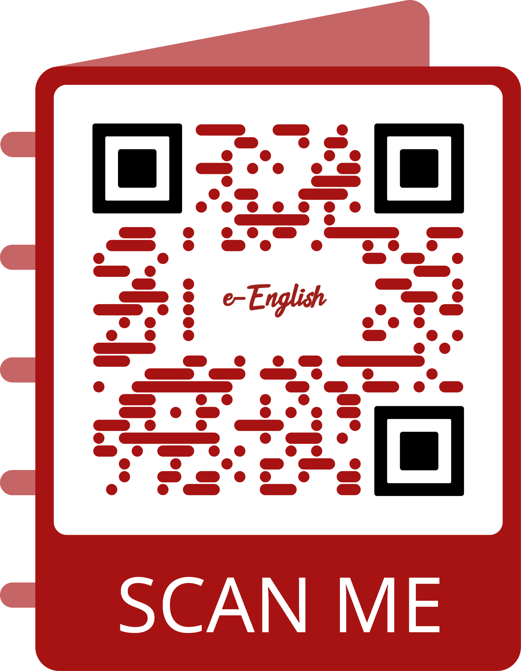
КОНТАКТЫ
Телефон
+7 (928) 823-15-10
(Римма Курбанова)
Эл.почта
illusionmagic905@gmail.com

